Slide 1

第 1 章 电路理论的基础问题
本章内容包括四部分：首先介绍常用电路变量即电流、电压的定义，重点是建立参考方向的概念；然后介绍理想化的电阻、电容和电感，建立它们的电压电流关系；再介绍独立电源和受控电源等电路元件；最后介绍基尔霍夫两个定律。
本章目次
1电流现象与电流变量
5储能元件-电感
2电场与电压 电动势
6独立电源
3耗能元件-电阻
7受控电源
4储能元件-电容
8基尔霍夫定律

Slide 2
基本要求：掌握三种电流现象及全电流概念；电流参考方向的概念。
1 电流现象
电流定义：
荷电质点的有序运动形成电流 。
传导电流：金属导体或电解液中自由电荷在电场力作用定向运动所形成的电流
导体中的传导电流
运流电流：自由空间中自由电荷/带电体的定向运动所形成的电流
真空电子管中的运流电流

Slide 3
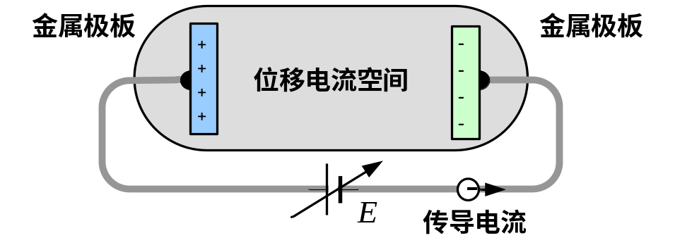
位移电流：变化的电场在电介质中产生位移电流
电场变化产生位移电流
全电流：三种电流之和称为全电流；全电流是连续的。

Slide 4
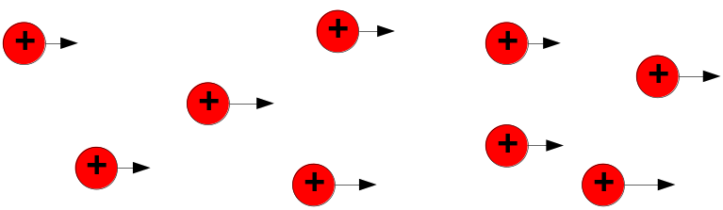
2 电流变量
定义：
设在时间段
内,通过某截面的电荷量的代数和为
，则极限
单位：安培（A） 单位：库伦(C)
单位：秒（s）
称为电流（用符号 i 表示），其方向规定为正电荷运动的方向。

Slide 5
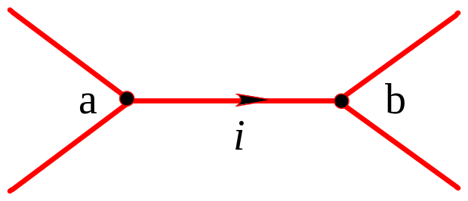
电流方向：正电荷的运动方向规定为电流的真实方向。
i 的量值和方向不随时间变化的电流称为直流 。（DC）
i 随时间作周期性变化且平均值为零的电流称为交流。(AC)
电流参考方向：任意假设一个方向为电流的正方向；不一定是电流的真实方向。
电流符号、参考方向及真实方向的关系
i
>0 真实方向与参考方向一致；
<0 真实方向与参考方向相反。
i
电流的参考方向及其表示法

Slide 6
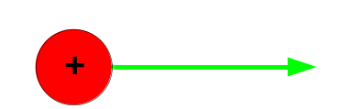

基本要求：掌握电场强度、电压的定义；电压参考方向。
1 电场
试探电荷 q 受到到的作用力可以描述某点电场的大小和方向，称为电场强度
大小记作：即单位正电荷受到的电场力。
方向定义为：放在该点的正电荷受到的静电力方向。
——库仑电场强度；
——感应电场强度；
——局外电场强度；

Slide 7


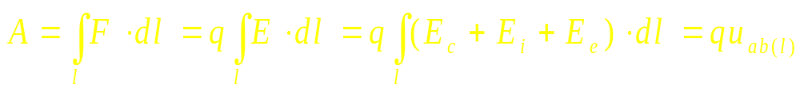
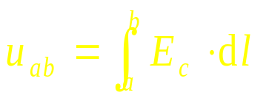
2 电压
电场力
将试探电荷 q 从 a 点沿路线 l 移动到 b 点所做的功为
是电场力将单位正电荷由 a 点沿路线 l 移动到 b 点所作的功，
称为由 a 点到 b 点沿路线 l 的电压 。
一般而言，不同路径测量同样两点之间的电压，结果是不同的。
在集中参数电路中，可以选择不包括感应电场 和局外电场而只包含库仑电场的路径。在此条件下， a, b 两点之间的电压与计算路径无关，称为端电压, 记作：

Slide 8
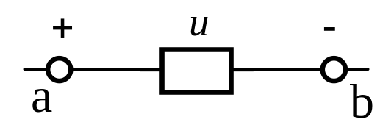
电压的方向/极性：正 电荷从a点移动到b点，电场做功为正，那么 规定电压的真实方向是从a指向b。
电压的参考方向/极性：人为地规定一个方向为正方向或正极性。
“+” 表示高电位端，“-”表示低电位端；
如果电压的计算值为正，那么该两点间电压的真实极性与参考极性一致；如果计算的电压值为负，则表明两点间电压的真实极性与参考极性相反。
电压电流参考方向的关联
电压与电流的参考方向选为一致，即电流的参考方向是从电压的参考正极流向参考负极；
电压与电流参考方向关联时，只需标明电压或电流的一个参考方向。

Slide 9
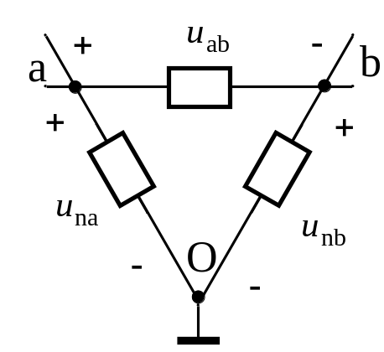
3 电位
任选一点p作为电位参考点，电路中某点与参考点之间的电压称为该点的电位，用 表示。
有了电位的概念，两点之间的电压便等于这两点的电位之差。
4 电动势
局外电场和感应电场（非静电场力）把单位正电荷在的作用下从 电源低电位端a移动到高电位端b所作的功称为从 a 到 b 沿路线 l 的电动势; 方向是从低电位指向高电位。
电压、电位、电动势具有相同的单位：伏特（V）

Slide 10
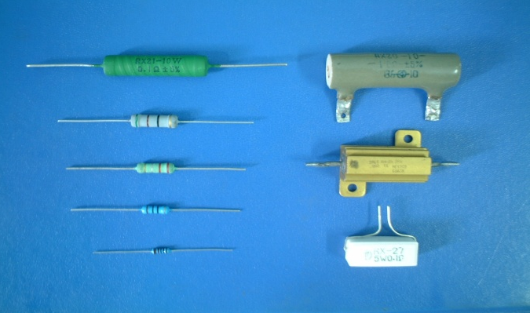
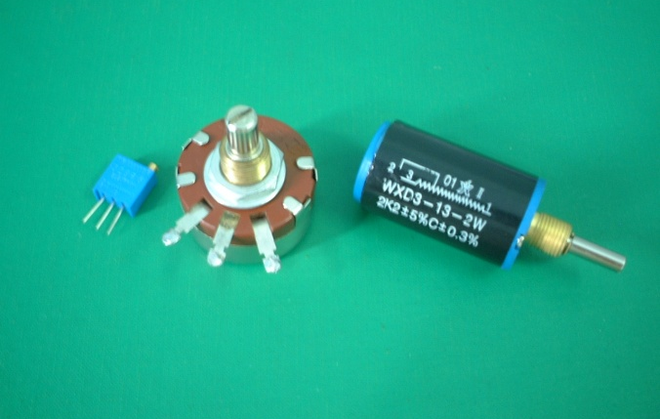
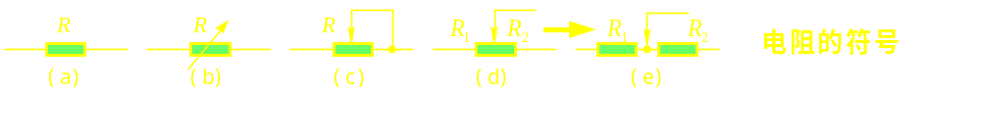
基本要求：了解电阻元件的种类，重点掌握线性电阻的欧姆定律及功率的计算。
实际电阻器示例
实际电阻器示例
固定
电阻
可变二端电阻
三端
电阻
可变
电阻

Slide 11
1 欧姆定律
欧姆定律(Ohm’s Law)对于线性二端电阻，其端口电压与电流之间成正比关系。
u、i 参考方向为关联参考方向
电阻，单位:
欧姆，符号Ω
电导,单位:
西门子,符号S
对同一电阻 RG=1

Slide 12

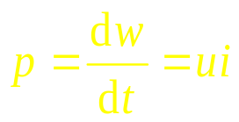


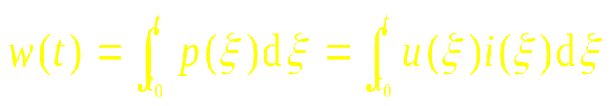
2 电阻的电功率
电功率[常简称功率(power)]是用以衡量电能转换或传输速率的物理量，可用下式表达：
从a点移到b点时电场力所做的功即电路A吸收的电能
电荷
关联参考方向下，结果为正值，则表明该电路实际上是吸收功率；若结果为负值，则是发出功率。
电阻吸收的功率和能量：
耗能元件
无源元件
在 t₀ 到 t 的时间内，电路吸收(电压、电流为关联参考方向时)或发出(电压、电流为非关联参考方向时)的能量为

Slide 13
负电阻: (negative resistance)，在u、i 取关联参考方向时，负电阻的电压、电流关系位于Ⅱ、Ⅳ象限，即R<0，G<0 。负电阻将输出电功率（电功率小于零），对外提供电能。所以负电阻是一种有源元件(active element)。
非线性电阻：电压、电流关系不是过 u—i 平面原点的直线，称为非线性电阻(nonlinear resistance)。

Slide 14
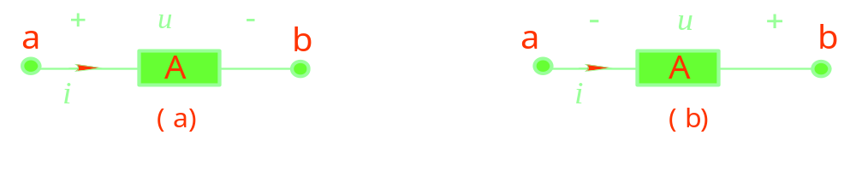

示例：
若（a）中的电压 u=－10V，i=2A, 求 A 吸收的功率；
若（b）中的电压 u=10V，i=2A, 求 A 吸收的功率。
解：（a）功率为：
电压、电流参考方向关联，功率值为负，表明发出功率，或吸收负功率，故A吸收的功率为-20W。
（b）功率为：
电压、电流参考方向非关联，功率值为正，表明发出功率，或吸收负功率，故A吸收的功率为-20W。

Slide 15
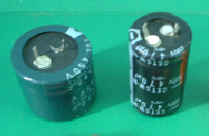
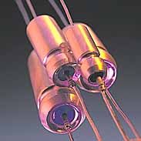

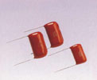
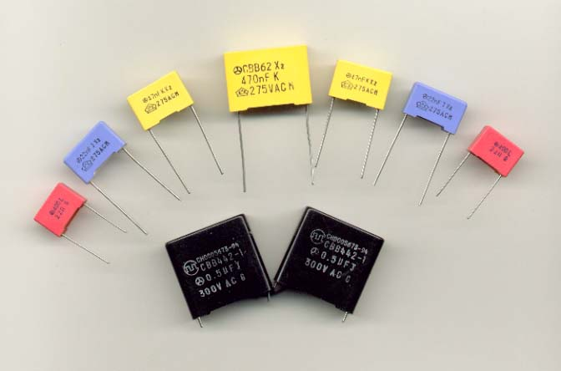


基本要求：熟练掌握电容元件端口特性方程、能量计算及串并联等效变换。
实际电容器示例
电解电容器
瓷质电容器
聚丙烯膜电容器
固 定 电 容 器
管式空气可调电容器
片式空气可调电容器
可 变 电 容 器

Slide 16
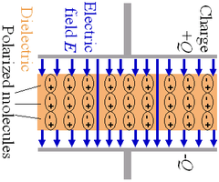
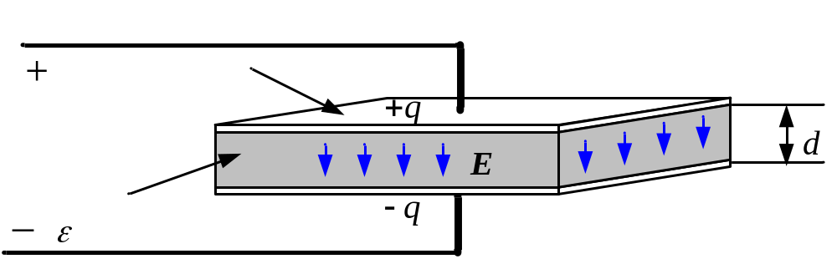

1 电容器原理
电介质电容的原理示意图
电介质电容存储的电荷q 与极板间的电压u之间的关系：
其中的C为电容器的电容（量），国际单位：法拉（F）。电容C和电极的面积成正比，和二电极之间的距离成反比，与二电极间 电介质的相对介电常数成正比。
电容C与电压、电荷都无关的常量时，称作线性电容；否则称作非线性电容。
Notes:
第一节 电容元件

Slide 17
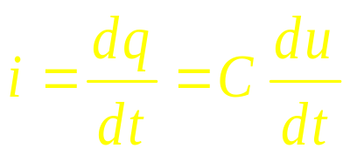
在 u、q 取关联参考方向且 C 是正值时，线性电容的电路符号和它的电荷、电压关系曲线下图 所示。
线性电容符号和特性曲线
2 电容的电压电流关系
电介质电容存储的电荷q 与极板间的电压u之间的关系：
（电容元件的VCR方程）
变化的电场在电容内形成位移电流，等于端子上的传导电流；
电容电流不是取决于当前端口电压，而是取决于端口电压的变化量，因此电容是个动态元件；
Notes:
第一节 电容元件

Slide 18
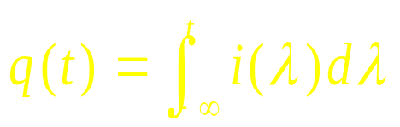
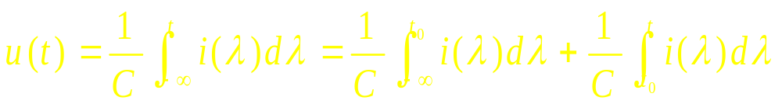
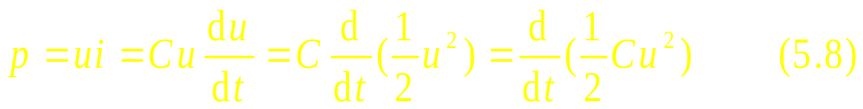
当电容两端加上的是直流电源，且完成充电，电容两端的电压不再变化时，电容电流为零，因此，电容有隔直的作用；
当电容两端加上的交流电源，电容两端的电压的大小、方向周期变化，电容电流不为零，因此，电容有通交的作用。
电容某一时刻t储存的电荷量为：
某一瞬刻的电荷量不能由该瞬间时刻的电流值来确定，而须考虑此刻以前的全部电流的“历史”，所以电容也属于记忆元件。对于线性电容有
3 电容储能
在关联参考方向下，输入线性电容端口的功率：
电容存储的电场能量

Slide 19

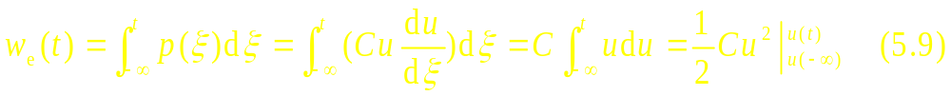
P为正值，即吸收能量→吸收功率
P为负值，即释放能量→发出功率
同时电容的输入功率与能量变化关系为:
电容储能随时间的增加率
反之截止到 t 瞬间，从外部输入电容的能量为 ：
假设
所以电容是储能元件.
电容吸收的总能量全部储存在电场中，所以电容又是无损元件。
从全过程来看，电容本身不能提供任何能量，正值的电容是无源元件。
综上所述，电容是一种动态、记忆、储能、无源元件。

Slide 20
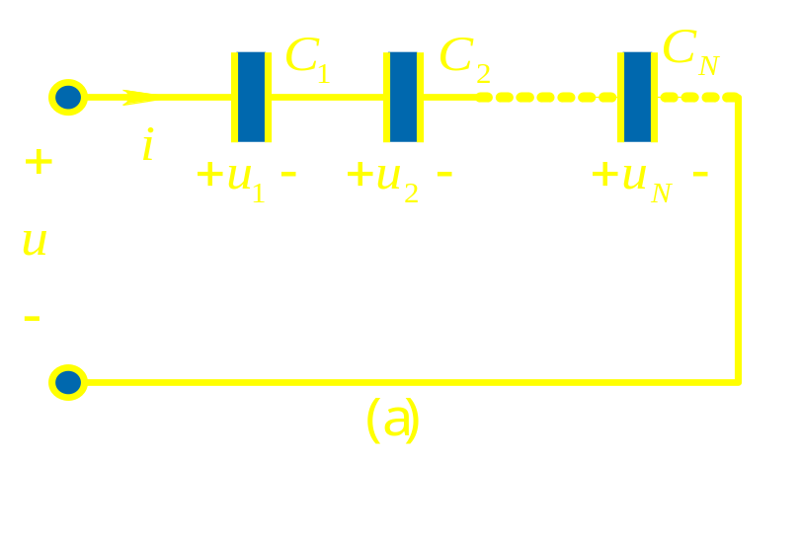
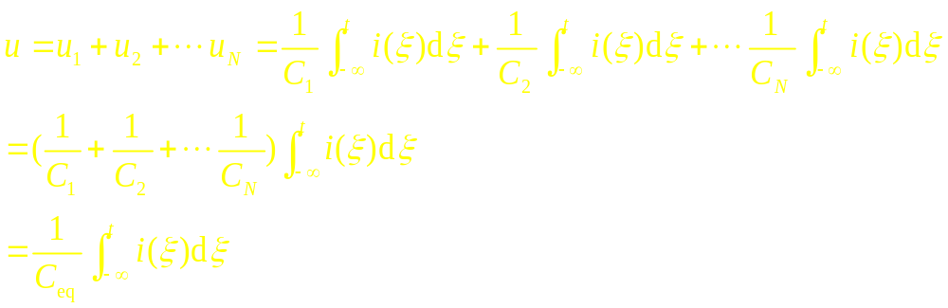
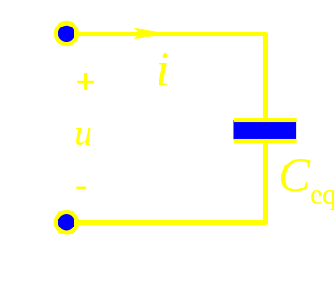
4 电容串并联
在使用电容器时，除了要关注其电容值外，还要注意它的额定电压。使用时若电压超过额定电压，电容就有可能会因介质被击穿而损坏。为了提高总电容承受的电压，可将若干电容串联起来使用，如图所示。
设在串联前电容上无电荷，根据KVL及电容元件的电压－电流关系得
电容的串联
串联等效电容的倒数等于各电容的倒数之和。

Slide 21
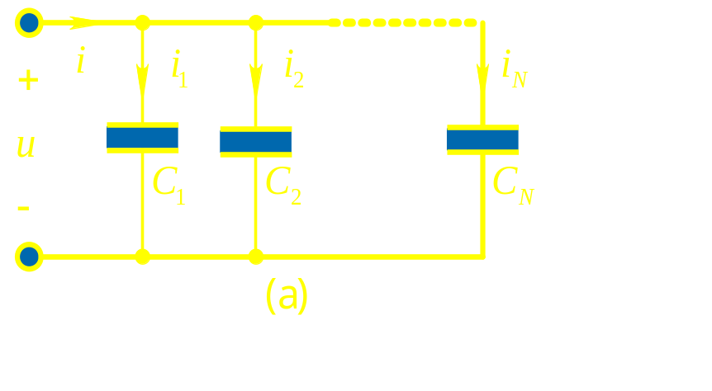
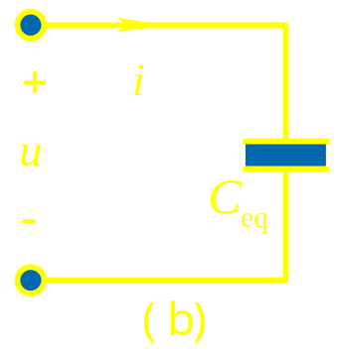
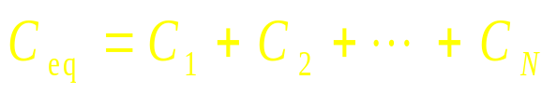
为了得到电容值较大电容，可将若干电容并联起来使用，如下图所示。
电容的并联及等效
由于并联电容的总电荷等于各电容的电荷之和，即
所以并联等效电容等于各电容之和，等效电路如图 5.6(b)所示
注：如果在并联或串联前电容上存在电荷，则除了须计算等效电容外还须计算等效电容的初始电压。

Slide 22
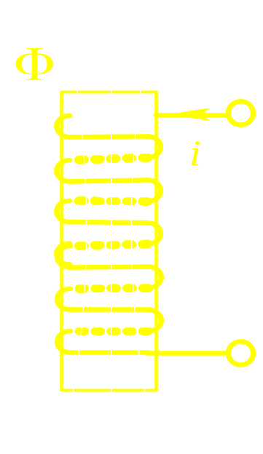
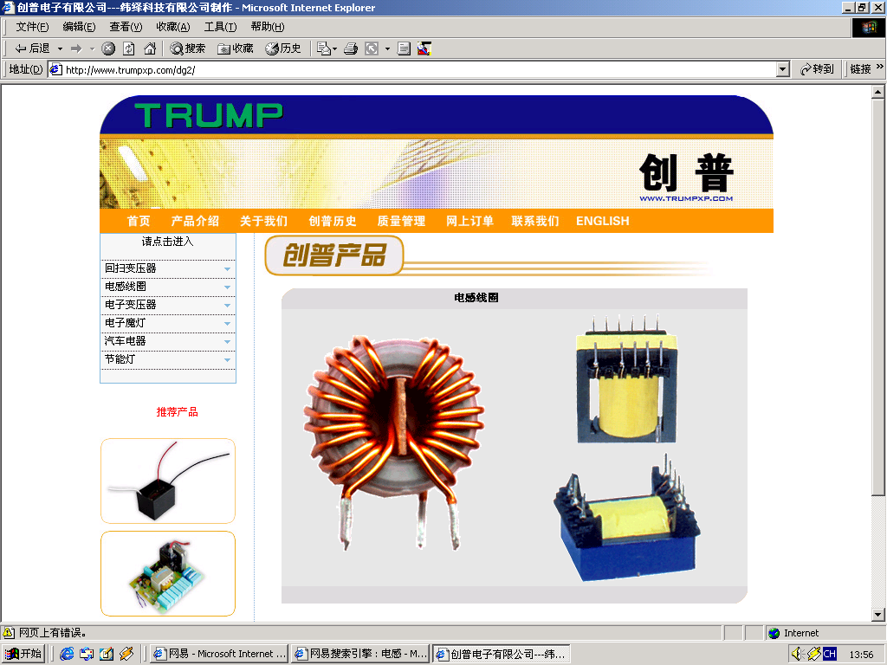
基本要求：熟练掌握电感元件端口特性方程、能量计算及串并联等效变换。
几种实际电感线圈示例
电感线圈原理示意图
尽管实际的电感线圈形状各异，但其共性都是线圈中通以电流 i，在其周围激发磁场(magnetic filed)，从而在线圈中形成与电流相交链的磁通(flux)Φ （两者的方向遵循右螺旋法则），与线圈交链成磁链ψ ，如上图所示。

Slide 23
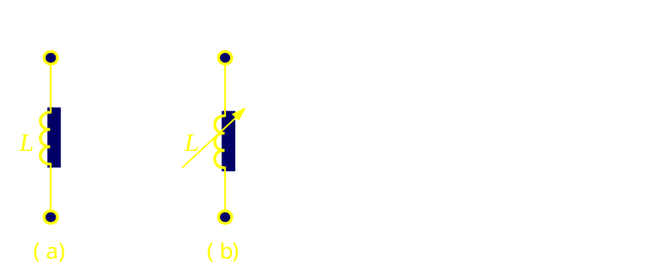
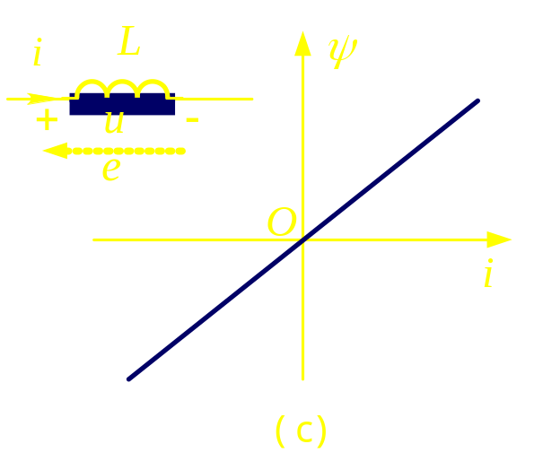
1 电感的定义
电感元件的特性用电流与磁链关系来表征，对于线性磁介质，磁链与产生它的电流成正比：
电感[系数](inductance)。单位亨[利] (符号H )
固定电感
可调电感
线性电感的符号及其特性
线性电感对应的磁链－电流关系是一条通过平面原点的直线且位于Ⅰ、Ⅲ象限，图 (c)表示其特性 。

Slide 24
2 电感的电压电流关系
当线圈上通过交流电流，其周围产生随时间变化的磁力线；根据电磁感应定律和楞茨定律，变化的磁力线在线圈两端会产生感应电势，
于是，电感的端口电压与端口电流的关系为：
因为电感上电压－电流关系是微分或积分关系，所以电感也属动态元件。
若已知电压求磁链或电流，则
此两式表明，电感中某一瞬间的磁链和电流决定于此瞬间以前的全过程的电压，因此电感也属于记忆元件。

Slide 25
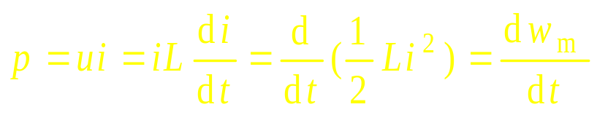
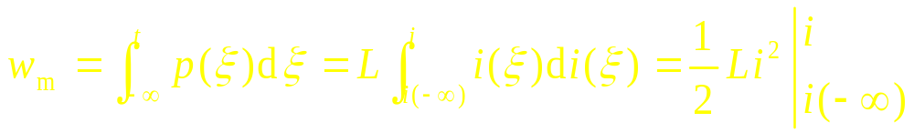
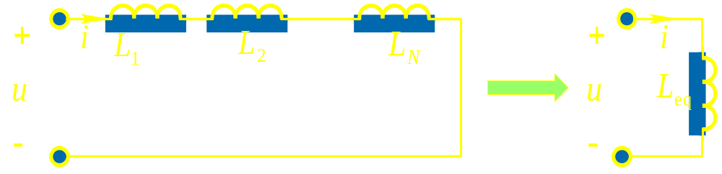
线性电感吸收的功率为
电感存储的磁场能量（ ）
截止到 t 时刻电感吸收的能量为:
电感也是储能元件。
上式说明电感吸收的总能量全部储存在磁场中，所以电感又是无损元件。
电感的串联：电感也可以串联或并联。仿照电容串、并联电路的分析可以得出结论：电感串联时，等效电感等于各电感之和，即
电感的串联等效

Slide 26
电感的并联：电感并联时，等效电感的倒数等于各电感倒数之和，即
电感的并联等效
说明： 从电路模型上讲，电感在串联或并联之前可以假设存在一定的磁链或电流。这样，串联或并联联接后，除须计算等效电感外，还须计算等效电感的初始磁链或初始电流。

Slide 27
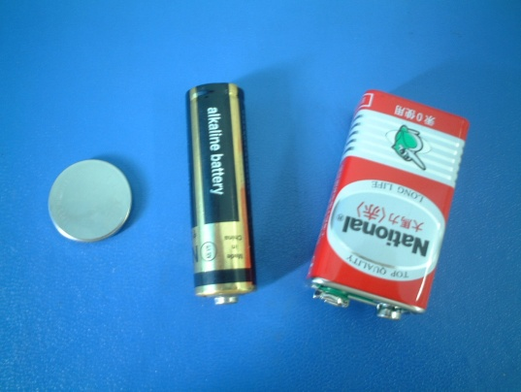
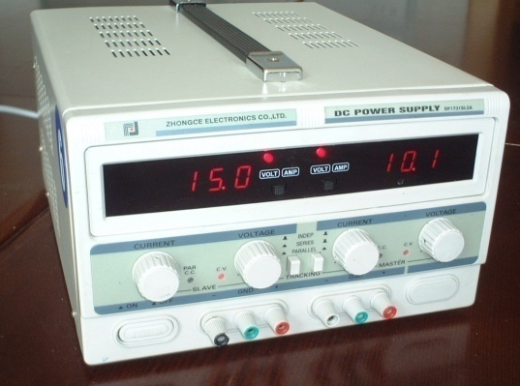
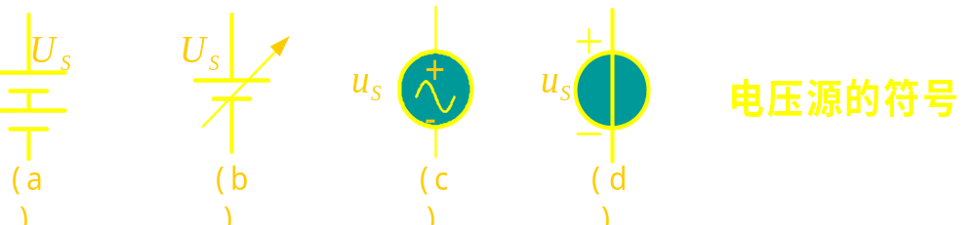
基本要求：掌握电压源和电流源的基本特性。
1 电压源
电池示例
稳压电源示例
直流电压源
按任意规律变化的电压源
输出电压可调的直流电压源
交流电压源
特性：电压源能够提供确定的电源电压u_{S}（称为源电压）。所谓“确定”是指源电压u_{S} 与流过电压源的电流无关，电压源的电流将由与其相联的外电路来确定。

Slide 28




若u_{S}是常量，称为直流电压源(或恒定电压源)，记作
若u_{S}是时变量，记作u_{S}=u_{S}(t)。
源电压u_{S}的方向是从“+”极到“－”极。
注：源电压置零时，电压源的作用相当于短路。
电压源的功率
u_{S}、i 取非关联参考方向，在电源内电流从低电位流向高电位，所以上式表示电源输出的功率。当结果为正时，表明电压源处于供电状态；否则表明电压源处于受电状态，实际上是输入功率，此情况下，电压源已成为负载。
内阻为零；
端口电压u等于源电压u_{s}
内阻不为零；
端口电压u不等于源电压u_{s}
理想电压源
实际电压源

Slide 29
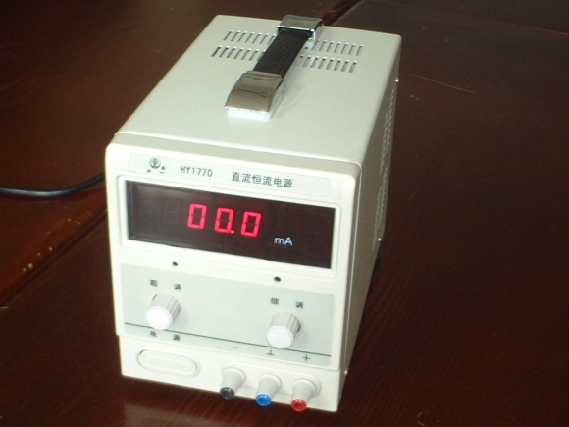

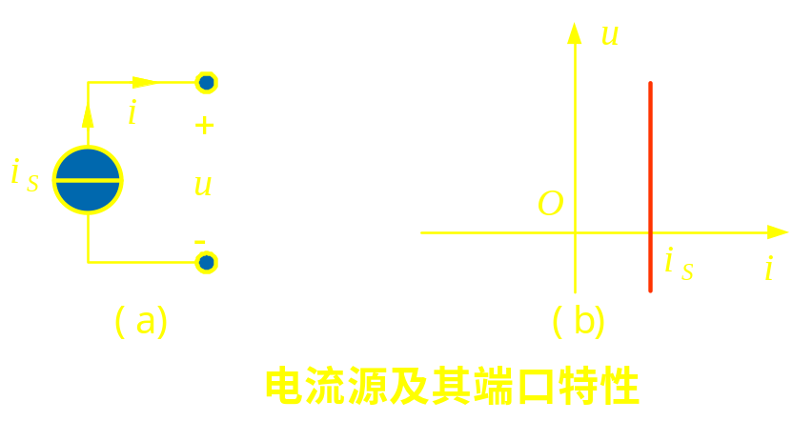

2 电流源
符号
实际电流源示例
特性：能够提供确定的端口电流 i_{S}，称为源电流(source current)。这里“确定”是指i_{S}与电流源端口电压无关，电流源的端口电压决定于它所接的外电路。
若 i_{S} 是常量，称为直流电流源，记作
若 i_{S} 是变量，记作 i_{S}=i_{S}(t) 。
电流源的功率
注：源电流置零时，电流源的作用相当于断路。

Slide 30
在非关联参考方向的情况下（如上图示），若功率大于零则电流源处于供电状态；否则处于受电状态。
*电压源和电流源作为元件模型，能无限地对外提供电能，它们属于有源元件。
*在电路中能够激发电压和电流，故独立电源也称为激励。
*电路中被激发的电压和电流称为［是对激励的］响应 。
*电压源的端口电压和电流源的端口电流与电路中其它电压和电流无关，
故又称其为独立电源 。

Slide 31
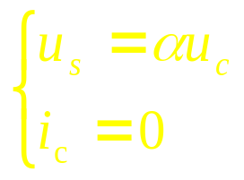
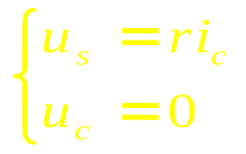
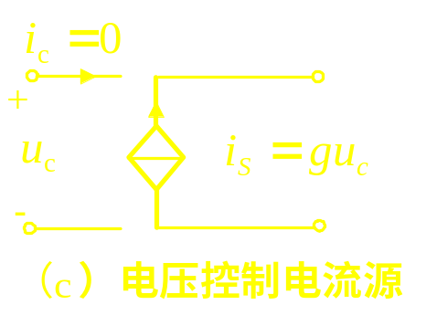
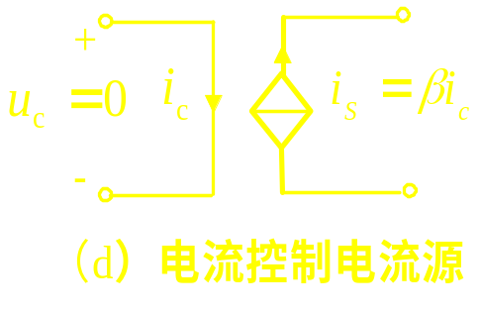
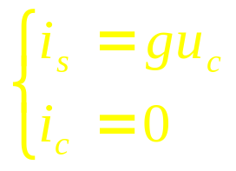
基本要求：掌握受控电源的概念、种类和它们的特性。
定义：源电压或源电流受电路中另一处的电压或电流控制，这类电源称为受控电源。若源电压(流)与控制电压(流)成正比关系。则此类受控源称为线性受控源 。
VCVS
CCVS
VCCS
CCCS
注：各个控制系数都是常量，具有不同的量纲；同时，受控源属于有源元件，它有两个端口，又属二端口元件。

Slide 32
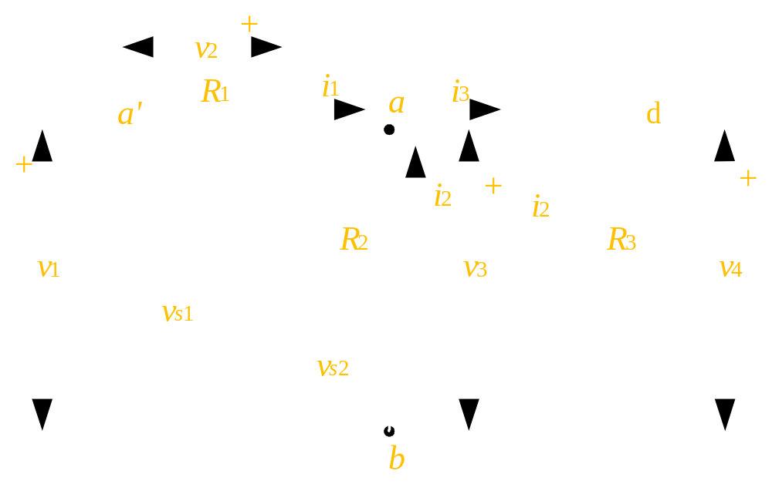
基本要求：掌握表述电路结构的基本术语，透彻理解基尔霍夫电流/电压定律。
支路 电路中的一个分支，一条支路流过一个电流。3条支路
节点 电路中3个或3个以上的支路的连接点。2个节点
回路 由一条或多条支路构成的闭合路径，且沿回路绕行一周时， 回路中的节点只能经过一次。3个回路
网孔 回路内部不另含支路的回路。2个网孔

Slide 33

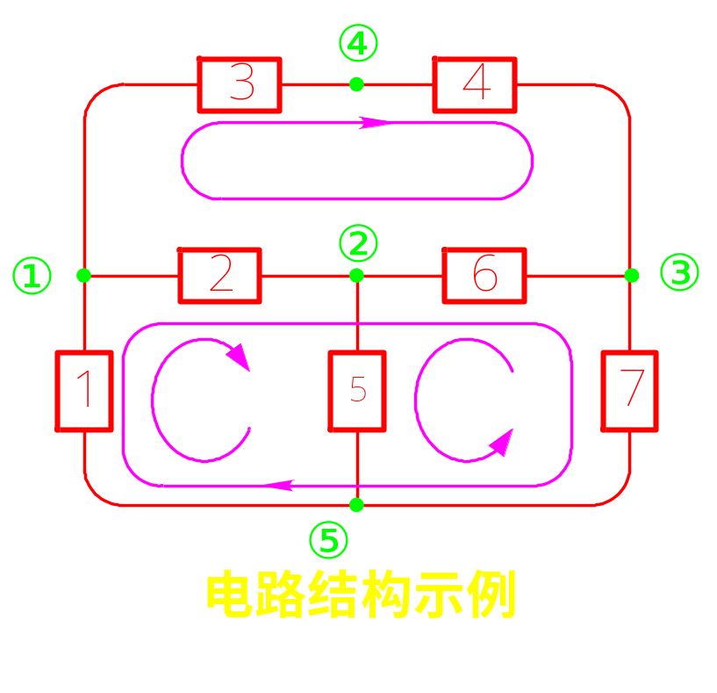
1 电路结构
任意两节点a，b之间，由m条不同的支路和m－1个不同的节点(不含a和b)依次联接成的一条通路称为a到b的路径
支路
节点
路径
节点：若干支路的联接点
回路
网孔
网孔：回路内部或外部不包含任何支路
回路：闭合的路径
支路（每个二端元件称为一条支路 ）
将电路画在平面上，如果能够做到除节点之外，各支路都不相交，这种电路称为平面电路；否则称为非平面电路。

Slide 34

2 基尔霍夫电流定律
基尔霍夫电流定律(Kirchhoff's Current Law，简称KCL)表述为：
在集中参数电路中，任一时刻流出(或流入)任一节点的支路电流代数和等于零，即
( i_{k} 表示第 k 条支路电流)
规定： i_{k} 参考方向为流出节点时， i_{k} 前面取“＋”号; 流入节点时， i_{k} 前面取“－”号。
1、在集中参数电路中，任一时刻流出(或流入)任一闭合边界 S（广义 节点）的支路电流代数和等于零。
KCL的其它表述
2、任一时刻，流出任一节点(或闭合边界)电流的代数和等于流入该节点电流的代数和。

Slide 35




关于基尔霍夫电流定律的小结
1. KCL的另一表述公式为流入节点电流之和等于流出电流之和
2. 可以扩大到广义节点，即封闭面
3. KCL是电荷守恒原理的体现
4. KCL为一个节点上的各支路电流设置线性约束关系

Slide 36




根据右图，列写KCL方程
1）基本表述方式——对节点
节点① ：
节点②：
节点④：
2）扩展表述方式——对闭合边界
3）若上述四个表达式的负号项移到方程的右端则变成了另一种表达方式，如上式变为

Slide 37








电路如图所示。根据已知支路电流求出其它支路电流。
依次对图中节点列KCL方程得
节点①：
节点②：
节点③：
节点④：
节点⑤：
若此题只求电流 i₅，对闭合边界 S 列写 KCL 方程，一步便得

Slide 38





3 基尔霍夫电压定律
基尔霍夫电压定律(Kirchhoff's Voltage Law，简称KVL)表述为：
在集中参数电路中，任一时刻沿任一回路各支路电压的代数和等于零，即：
（u_{k} 表示第 k 条支路电压)
规定：u_{k}参考方向与回路方向相同时，取“+”号，否则取“-”号。
回路l1：
回路l2:
回路l3:
集中参数电路中，任意两点之间的电压具有确定值，与计算路径无关。
沿任一回路，各支路电压降(voltage drop)的代数和等于电压升(voltage rise)的代数和，即
说明：平面电路网孔上的KVL方程是一组独立方程。设电路有b个支路n个节点，可以证明：平面电路的网孔数即独立KVL方程的个数等于b-(n-1)。当然取网孔列方程只是获得独立KVL方程的充分条件，而不是必要条件。

Slide 39


基尔霍夫电压定律的小结
1. KVL也有另一种表述，即任一回路中电压下降之和等于电压上升之和
2. KVL也可以推广到广义的回路，即假想的回路，非闭合回路
3. KVL是能量守恒原理的体现：电位的总降低量等于电位的总升高量
4. KVL为一个回路中各支路电压设置了线性约束关系

Slide 40






电路如图所示。已知部分支路电压，求出其它支路电压。
分别对包含待求电压的回路列写KVL方程，并将待求电压写在等号左边得
回路l1：
回路l2：
回路l3：
回路l4：

Slide 41






求图示电路中每个电压源发出的功率。
1 根据KVL求得各电阻电压
3 对各节点列写KCL方程，求得各电压源电流
节点①：
2 由欧姆定律求出各电阻电流
节点②：
节点③ ：
4 计算各电压源发出的功率

Slide 42




求图示电路中电压源与电流源各自提供的功率。
分析：为获得电压源和电流源各自提供的功率，就必须利用KCL和KVL求得流过电压源的电流和电流源两端的电压。
1 由回路l_{1，}l₂的KVL方程分别求得
3 由节点①的KCL方程求得流过电压源的电流
2 由欧姆定律求得电阻电流
4 电压源发出功率
电流源发出功率
思考：电流源功率的负号说明什么？

Slide 43




求图示电路中两个受控电源各自发出的功率。
1 对节点②列KCL方程求得i₁
2 电阻电压
3 利用外网孔的KVL方程求得受控电流源端口电压
4 受控电流源发出的功率为
5 受控电压源发出的功率为

